Slide 1

FINET LIMITADA Y CABLE MÁGICO
Sistema FSM Incremento 2
Autores :
Vicente Abarca
Fernando Chávez
Iosef Cornejo
Vicente Diaz
Matias Galvez
Fernando Rojas
Eduardo Zepeda
Profesor: Paulo Luis Francisco Quinsacara Jofré
Grupo 3 Ingeniería de Software

Slide 2
Introducción
Avances en gestión técnica
Monitoreo técnico
Planta externa
Reporteria y Notificaciones
Implementamos un sistema de monitoreo técnico que permite la supervisión en tiempo real de la red, promoviendo alertas automáticas y facilitando la resolución rápida de problemas técnicos.
La planta externa se ha actualizado con topologías que permiten una visualización clara desde OLT hasta el puerto NAP, asegurando una conectividad robusta y eficiente para los usuarios.
Se han mejorado las herramientas de reportería y notificaciones, consolidando la información y permitiendo alertas proactivas a los clientes sobre cualquier afectación en el servicio.

Slide 3
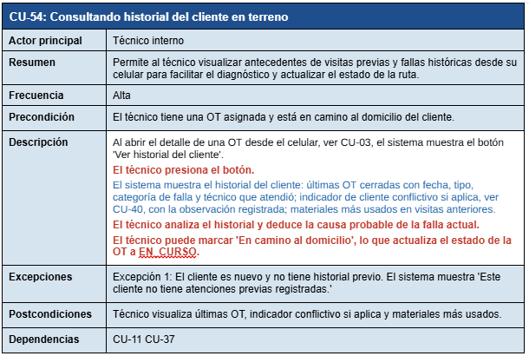
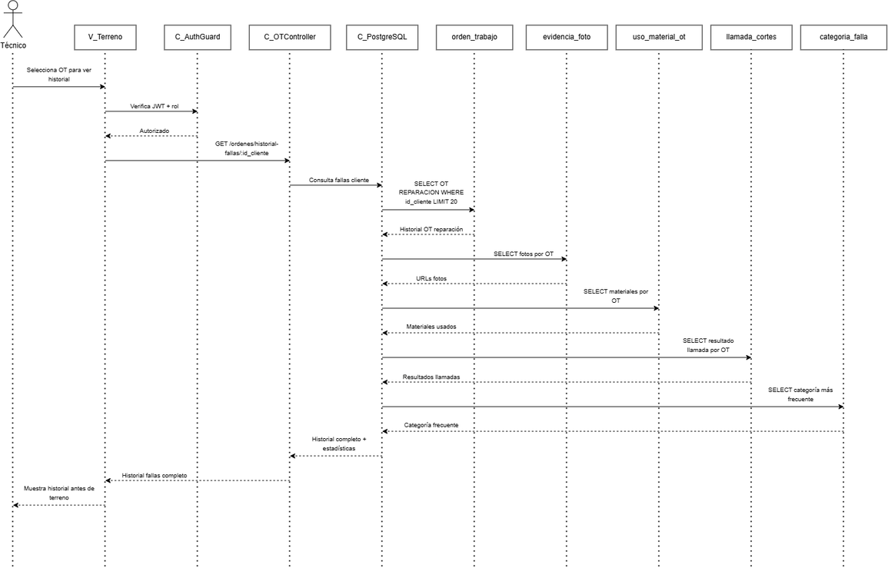
CU 54 – Diagrama de secuencia

Slide 4
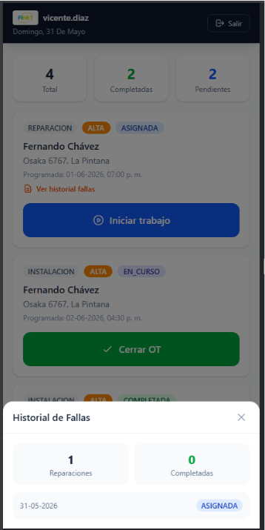
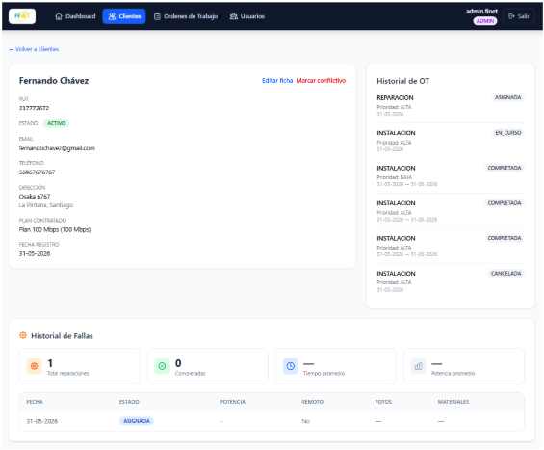
Caso de Uso N°54: Consultando historial de fallas anteriores

Slide 5
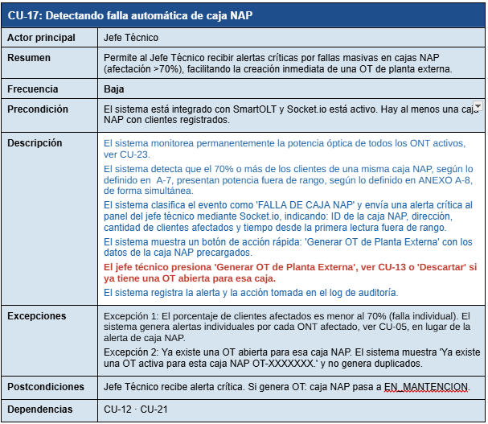
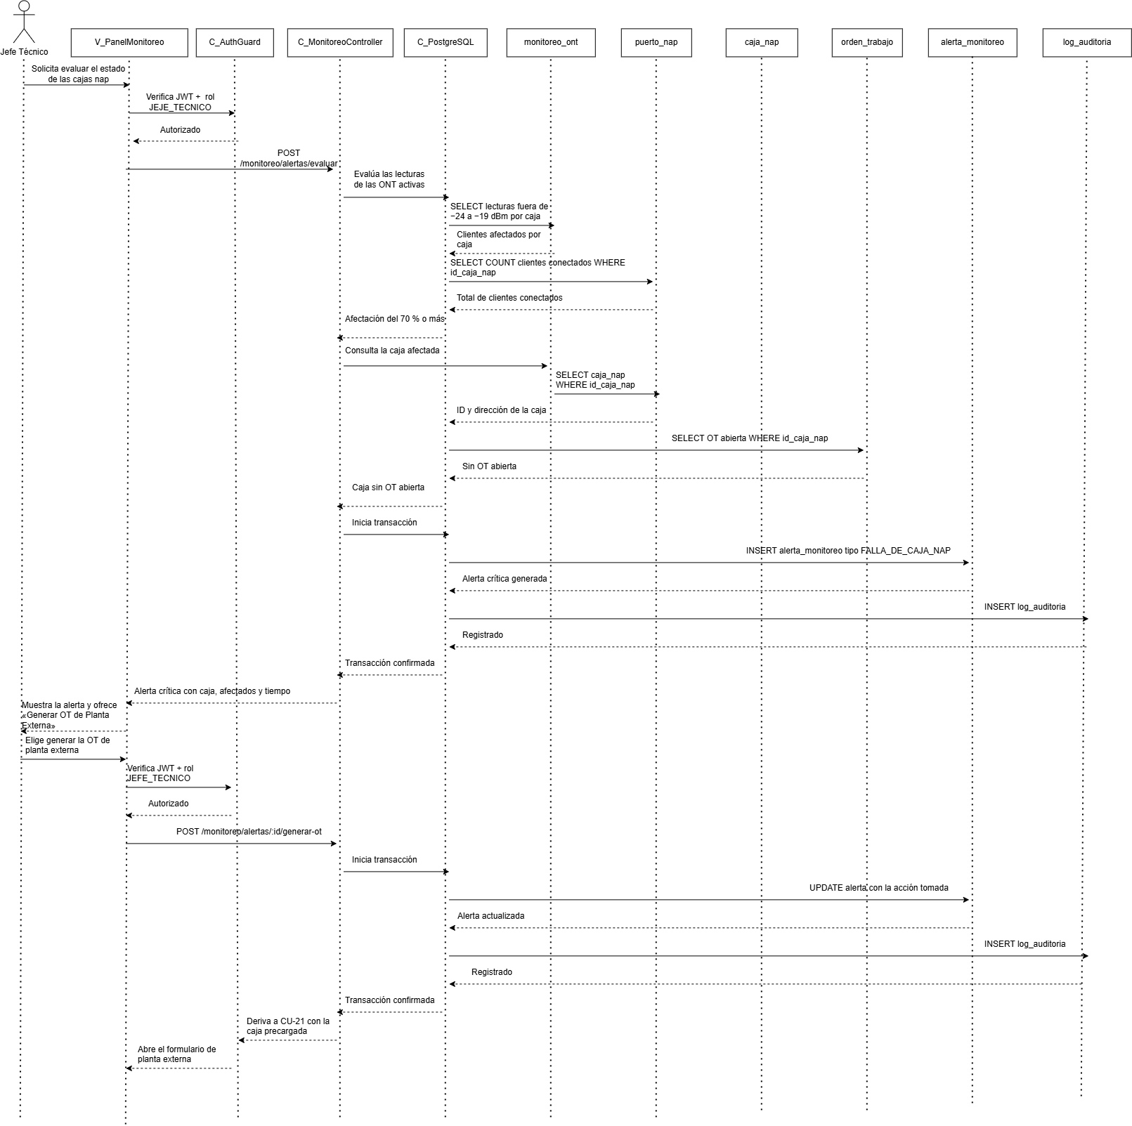
CU 17 – Diagrama de secuencia

Slide 6
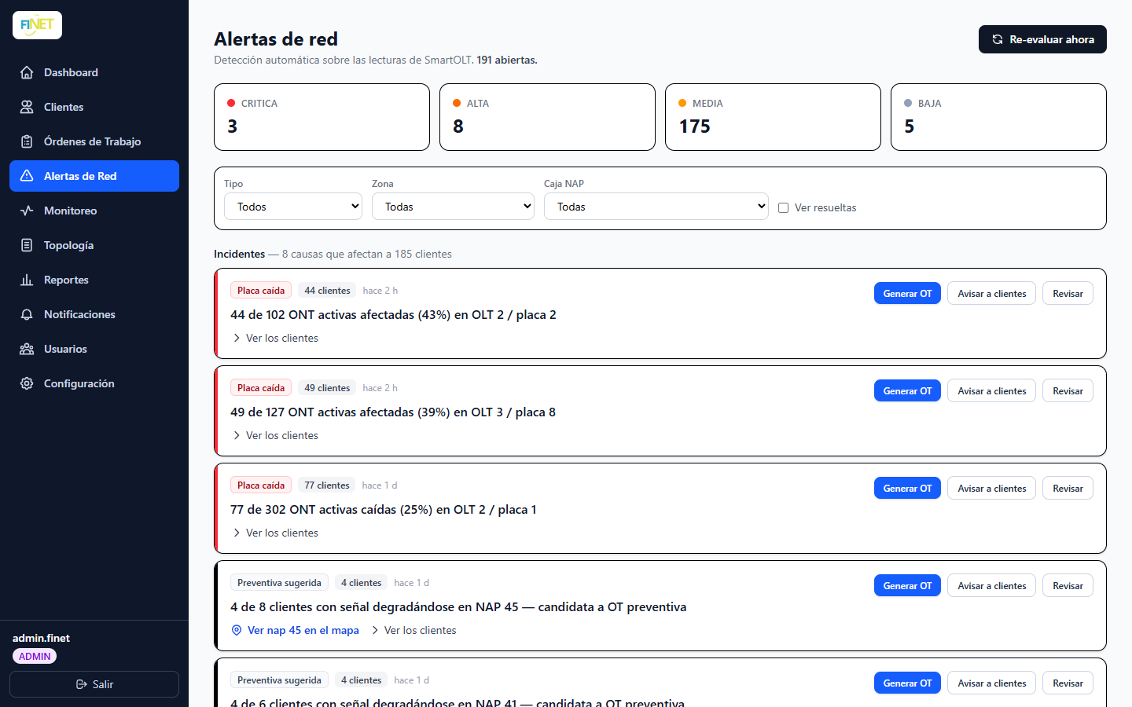
Caso de Uso N°17: Detectando falla automática de caja NAP

Slide 7
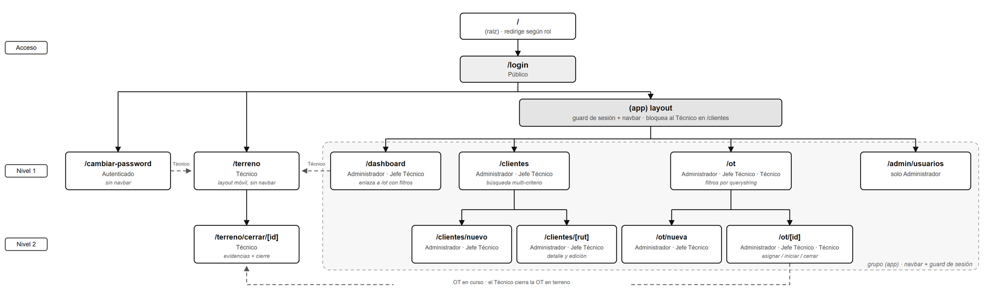
Árbol de navegación
El árbol de navegación actualizado presenta una estructura clara y organizada:
  Raíz: Inicio de sesión (ruta pública)
  Principal: Layout protegido por guardián de autenticación
  Ramas:
    Vista de terreno (técnico)
    Dashboard (administrador y jefe técnico)
    Gestión de usuarios (solo administrador)

Slide 8
DEMO

